Slide 1
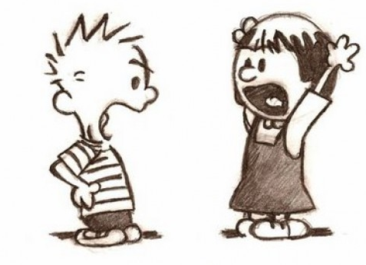
Формулы конфликтов

Slide 2

Основные термины
Экскалация – обмен по нарастающей или постепенное эмоциональное нарастание, накал.
Конфликтогены – слова, действия, бездействия, которые могут приводить к конфликтам.
Конфликтная ситуация – это обстановка, которая сложилась в результате накопившихся противоречий, содержащих первопричину конфликта.
Инцидент – это случай, происшествие, являющиеся поводом для конфликта.
Конфликт – это открытое противоборство как следствие взаимоисключающих интересов и позиций.

Slide 3

Закон экскалации конфликтогенов
На каждый конфликтоген, поступающий в наш адрес мы стараемся ответить более сильным конфликтогеном, часто максимально сильным из всех возможных
В основе механизм компенсации: субъект, получивший в свой адрес конфликтоген, стремиться компенсировать свой психологический проигрыш

Slide 4

1 формула конфликта
К Ф Г – конфликтоген
К Ф – конфликт.
формула:
КФГ₁ + КФГ₂ + КФГ₃ + … КФГ_{n} = КФ (1)
условие:
КФГ₁ > КФГ₂ > КФГ₃ > ……КФГ_{n}
Пример:
Муж зашел на кухню и, случайно задев стоящую на краю стола чашку, уронил ее на пол.
Жена: "Экий ты неуклюжий. Всю посуду в доме перебил".
Муж: "Потому что все не на своем месте. Вообще в доме бардак".
Жена: "Если бы от тебя была хоть какая-то помощь! Я целый день на работе, а тебе с твоей мамочкой только бы указывать!"

Slide 5

Классификация конфликтогенов
1. Стремление к превосходству
Прямые проявления превосходства: приказание, угроза, замечание или любая другая отрицательная оценка, критика, обвинение, насмешка, издевка, сарказм.
Снисходительное отношение, то есть проявление превосходства, но с оттенком доброжелательности: "Не обижайся", "Успокойся", "Как можно этого не знать?", "Неужели не понимаешь?", "Вам русским языком сказано", "Ты умный человек, а поступаешь»...
Категоричность, безапелляционность, являются проявлением излишней уверенности в своей правоте, самоуверенности и предполагают свое превосходство и подчинение собеседника.
Сюда относятся любые высказывания категоричным тоном, в частности такие, как "Я считаю", "Я уверен". Вместо них более безопасно употреблять высказывания, отличающиеся меньшим напором: "Я думаю", "Мне кажется", "У меня сложилось впечатление, что...".
Конфликтогенами данного вида являются и безапелляционные фразы типа "Все мужчины - подлецы", "Все женщины - обманщицы", "Все воруют", "...и закончим этот разговор ".
Навязывание своих советов. Есть правило: давай совет лишь тогда, когда тебя об этом просят. Советующий, по существу, занимает позицию превосходства

Slide 6
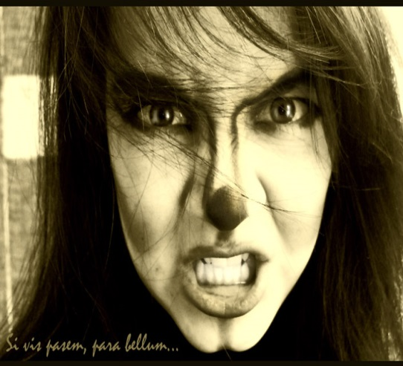

Классификация конфликтогенов
2. Проявление агрессивности
Человек с повышенной агрессивностью конфликтен, является "ходячим конфликтогеном".
Человек с агрессивностью ниже средней рискует добиться в жизни намного меньше, нежели он достоин.
Полное отсутствие агрессивности граничит с апатией или с бесхарактерностью, ибо означает отказ от борьбы.
3. Эгоизм
ценностная ориентация человека, характеризующаяся преобладанием своекорыстных потребностей безотносительно к интересам других людей. Проявление эгоизма присуще отношению к другому человеку как к объекту и средству достижения своекорыстных целей.
Противоположным эгоизму понятием является альтруизм. Это ценностная ориентация личности, при которой центральным мотивом и критерием нравственности являются интересы других людей.

Slide 7
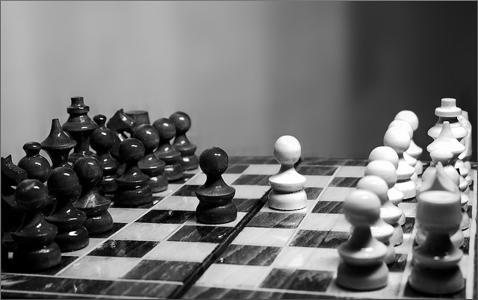
2 формула конфликта
КС + И = КФ
КС – конфликтная ситуация (предпосылка)
И – инцидент (повод)
КФ – конфликт (противостояние)
Конфликтная ситуация всегда возникает раньше конфликта
Конфликт всегда возникает с инцидентом
Решить конфликт – устранить причину конфликта – конфликтную ситуацию и исчерпать инцидент

Slide 8
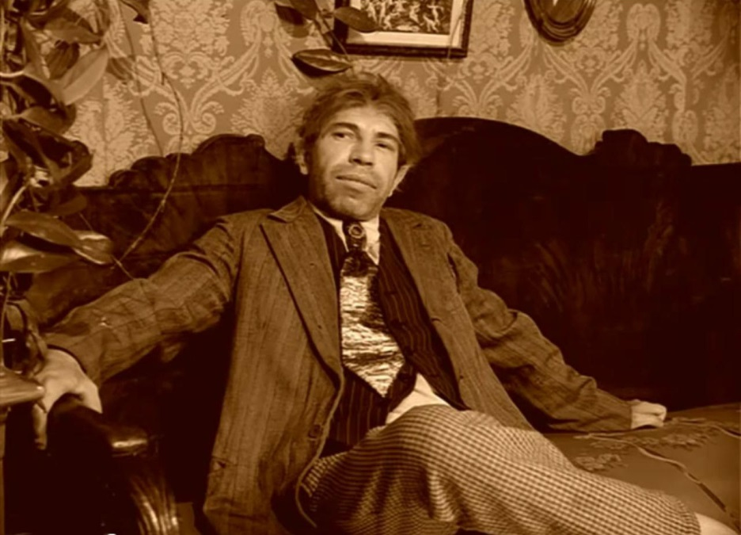
2 формула конфликта
Профессор Преображенский подбирает бродячую собаку и путем пересадки частей головного мозга, она постепенно превращается в человека. Но человек получился из нее социально неадаптированным к обществу. После того как профессор убедился, что его эксперимент оказался неудачным, он опять превращает Шарикова в Шарика.
Инцидент – превращение собаки в человека.
Конфликт – желание профессора Преображенского заставить Шарикова жить по законам общества и нежелание Шарикова им следовать.
Конфликтная ситуация – цепь поступков Шарикова, которые привели к невозможности существования с ним в одной квартире.
Выходы из конфликтной ситуации:
1. Работа Шарикова над самим собой, чтобы стать порядочным человеком.

Slide 9

3 формула конфликта
КС1 + КС2 + …… КСn = КФ
Сумма двух и более конфликтных ситуаций
Конфликтные ситуации являются независимыми, не вытекающими одна из другой.
Здесь каждая конфликтная ситуация дополняет другую, т.е. своим проявлением играет роль инцидента.
Решение конфликта – правильно сформулировать и устранить каждую конфликтную ситуацию

Slide 10

3 формула конфликта
Пример:
Молодой человек с девушкой долго встречаются, поехали домой вместе, но на вокзале поссорились. Молодой человек уехал на первой электричке, девушка не захотела с ним ехать. Когда девушка не пришла домой вовремя, мама начала волноваться. Она стала звонить дочери на мобильный телефон, но дозвониться не смогла. Перезвонила молодому человеку, который сказал, что они давно приехали, и она должна быть дома. Мама начала обзванивать всех подруг дочери. Когда дочь пришла и рассказала о том, что произошло, мама сказала, что она больше не хочет видеть этого молодого человека у себя дома. Разгорелся конфликт между двумя семьями, больше они не встречаются.
Конфликтная ситуация 1:
Ссора молодого человека с девушкой и отказ девушки ехать с ним в одной электричке.
Конфликтная ситуация 2:
Обман молодого человека мамы своей девушки.
Конфликт:
Ссора между двумя семьями.
Варианты решения:
конфликтной ситуации 1: молодому человеку необходимо извинится перед девушкой,
конфликтной ситуации 2: молодому человеку не надо было врать

Slide 11

Спасибо за внимание!

